Slide 1
数据链路层
数据链路层的作用
面向字符型的传输控制规程
面向比特型的传输控制规程
停止等待协议
面向字节计数的同步规程

Slide 2
数据链路层的作用
数据链路层的作用
  在相邻网络实体之间建立、维持和释放数据链路连接，传输数据链路服务数据单元；
  为网络层提供可靠、无错误的数据信息；
  由于外界噪声干扰等因素，原始的物理层在传输比特流时可能发生差错，需要在数据链路层进行校验、重发等处理；

Slide 3
数据链路层的作用
  物理层传送的是比特流，不关心其意义和结构，数据链路层需要对数据进行组合；
  将物理层传送的比特流组合成数据链路协议数据单元。通常称为帧（frame）。在帧中，可以判断出地址、控制、数据和校验段等信息；
  解决流量控制问题，防止发送方的高速数据流淹没慢的接收方；
  如：高级数据链路控制（HDLC）规程是数据链路层协议的一个例子。

Slide 4
数据传输控制规程
数据传输控制规程
  数据转发前约定发、收两端之间连接的通信线路，数据转发期间的同步、传输结束拆除通路，差错控制——合称数据传输控制。
  为实现传输控制所制定的一些规定和顺序称为数据传输控制规程或者通信控制规程。

Slide 5
数据传输控制规程
计算机网络通信控制规程
  美国国家标准化协会（ANSI）的“先进数据通信控制规程ADCCP”
  国际标准化组织（ISO）的“高级链路控制规程HDLC”
  国际电报电话咨询委员会（CCITT）的X.25
  通信控制规程主要分为：面向字符型和面向比特型两类。

Slide 6
面向字符型的传输控制规程
1、面向字符型的传输控制规程
  面向字符型规程的特点
    以字符作为传输信息的基本单位，规定10个控制字符；
    可以使用同步和异步传输方式；
    采用半双工通信方式；
    大多采用垂直-水平校验；
    采用等待发送的控制方式。

Slide 7
面向字符型的传输控制规程
  传输控制字符
名称
符号
意义
标题开始
SOH
报文标题开始
正文开始
STX
报文正文开始
正文结束
ETX
报文正文结束
传输完毕
EOT
全部数据传输结束
询 问
ENQ
向对方站发出的请求
承 认
ACK
接收站给发送站的肯定回答
否 认
NAK
接收站给发送站的否定回答
转 义
DEL
改变后续一定数目的字符意义
同 步
SYN
同步传输时收发站的同步
码组传输结束
ETB
报文块结束

Slide 8
面向字符型的传输控制规程
  基本型传输控制规程
    报文格式：数据传输时编码字符的排列形式；
    信息报文：发送站传送给接收站的正文信息；
    监控报文：在发送和接收双方间进行呼叫、应答，起监控作用的报文，也称为监控序列。
    正向监控序列：主站——从站，与信息报文传输方向一致；
    反向监控序列：从站——主站，与信息报文传输方向相反。

Slide 9
面向字符型的传输控制规程
  信息报文格式
    包括标题和正文，由字符序列组成。正文是从发送端到接收端的信息实体。
    标题包括源地址、目的地址、信息报文名称、处理要求、路由指示等。
    使用SOH、STX、ETX、ETB来连接标题和正文，在ETX和ETB后加组校验码BCC。
SOH
标题
STX
正文
ETX
校验码
(a)基本格式
STX
正文
ETX
校验码
(b)无标题格式

Slide 10
面向字符型的传输控制规程
SOH
标题
STX
正文组1
ETX
校验码
STX
正文组2
ETX
校验码
(c)正文分组格式
……
STX
正文组n
ETX
校验码
SOH
标题组1
ETB
校验码
SOH
标题组2
ETB
校验码
(d)标题分组格式
……
SOH
标题组n
STX
正文
ETX
校验码

Slide 11
面向字符型的传输控制规程
  数据通信过程
    包括五个基本的过程：线路连接、确认、数据传输、传输结束、拆线
    线路连接：接通线路，建立通信关系。
    确认：用ENQ、ACK、NAK进行确认通信对象
    数据传输：成组传送，接收端收到一组后给予应答，然后再传送下一组。
    传输结束：用EOT表示通信结束，包括正常和其他原因导致无法继续的异常结束两种。
    拆线：确认传输结束，通知交换机拆线。

Slide 12
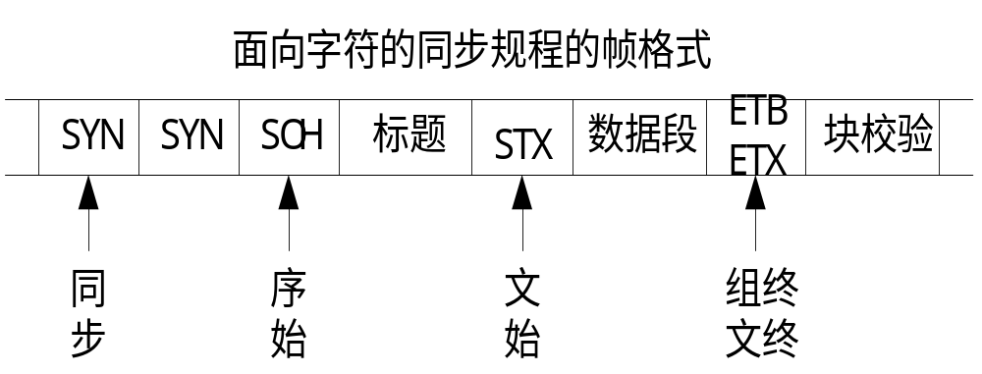
面向字符型的传输控制规程
  二进制同步通信BSC
    由IBM公司制定，广泛使用的通信规程，最适合远程作业输入。能用于透明数据传输，也适合计算机之间的通信。

Slide 13
面向字符型的传输控制规程
  SYN：同步字符，每帧开始处有若干个SYN
  接收端接收每个字符，当出现SYN后表示一帧的开始；
  SOH：表示标题的开始，称为序始字符
  标题：包括源地址、目的地址、路由指示等有关信息；
  STX：表示正文（传送数据）的开始，称为文始字符；

Slide 14
面向字符型的传输控制规程
  数据段：包要传送的正文数据内容；
  ETB：表示传输块的结束，称为组终字符；ETB用于正文很长，需要分成若干数据段在多帧中传送的情况，除最后一帧使用ETX外，前面的各数据段使用ETB。
  ETX：表示正文终止，称为文终字符。
  块校验：可以采用水平奇偶校验，而各字符内部可以使用垂直奇偶校验。或CRC码。

Slide 15
面向字符型的传输控制规程
除了上述控制字符外，还有：
  EOT：表示传送结束；
  ENQ：询问字符，协调发送与接收端；
  ACK：帧正确接收确认字符；
  NAK：帧没有正确接收反馈字符；
  DEL：转义字符，表示需要将后面的普通字符作为通信控制字符处理。

Slide 16
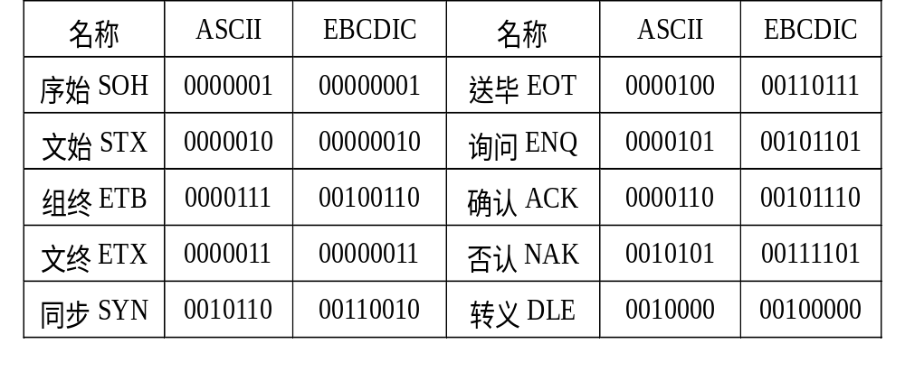
面向字符型的传输控制规程
通信控制字符的具体二进制位模式随所采用的字符编码集变化，如表所示：

Slide 17
面向字符型的传输控制规程
  基本型传输控制规程的主要缺点
    代码相关：使用10个字符作为传输控制字符，在传输的信息内容中就不能出现与这10个控制字符相同的字符。
    单向传输：线路接通后只能单方向传输信息，若想改变，必须重新建立连接。

Slide 18
面向字符型的传输控制规程
  扩展基本型传输控制规程
    代码透明传输控制规程
    利用转义字符DEL对信息传输阶段进行改造，即将正文开始STX、正文结束ETX、码组结束ETB复合成DEL•STX、 DEL•ETX、DEL•ETB
    经改造后信息中就可以出现STX、ETX、ETB

Slide 19
面向字符型的传输控制规程
    会话型传输控制规程
    为解决基本型中的单向传输问题，产生会话型传输控制规程：
    接收端除了用ACK和NAK回答外，当接收的信息报文以ETX结束时，接收站可以用它所发送的信息报文来代替肯定回答，即用反向信息报文代替肯定回答；当没有信息报文时，则用ACK或NAK回答

Slide 20
面向字符型的传输控制规程
    全双工通信控制规程
    数据传输的两个站同时具有主站和从站功能；
    两个方向的数据链路各自独立建立；
    反向监控信息可插在信息报文中一起发送；
    通信双方的信息报文可以独立编号。
    只有当两个方向都确认传送结束时，方可转入结束阶段。

Slide 21
面向比特型的传输控制规程
2、面向比特型的传输控制规程
  面向比特型传输控制规程的特征
    信息报文和控制报文按帧传输，统一的帧格式，以标志符F（01111110）作为分界符；
    报文的数据和控制信息完全独立；
    报文的数据和控制信息均采用CRC校验；
    在链路上传输采用连续发送方式。

Slide 22
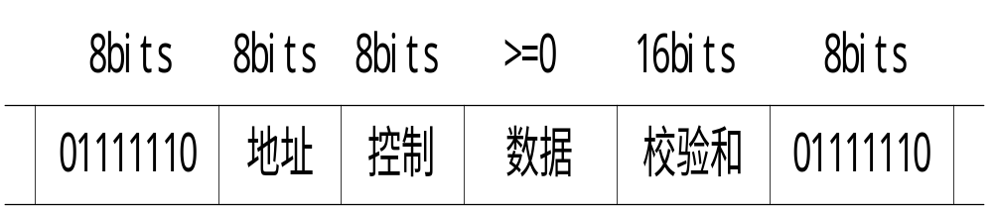
面向比特型的传输控制规程
  HDLC帧格式
    接收端通过搜索模式“01111110”来确定帧的开始与结束，称为标志。
    地址：一般是8比特，但也允许扩充；
    控制：一般为8比特，也允许扩充为16位；
    校验和：一般是CRC校验冗余码。

Slide 23
面向比特型的传输控制规程
HDLC的三种类型帧
  控制字段的格式：
    第1位或者第1、2位用于区分三种不同类型的帧：信息帧（I-帧）、监控帧（S-帧）、无编号帧（U-帧）
    第5位是P/F位，即探询/结束（Poll/Final）位。当一帧从主站发出时，该位起探询作用，为“1”时，要求被选择的从站给出响应，最后的响应帧该位为“1”，表示结束。

Slide 24
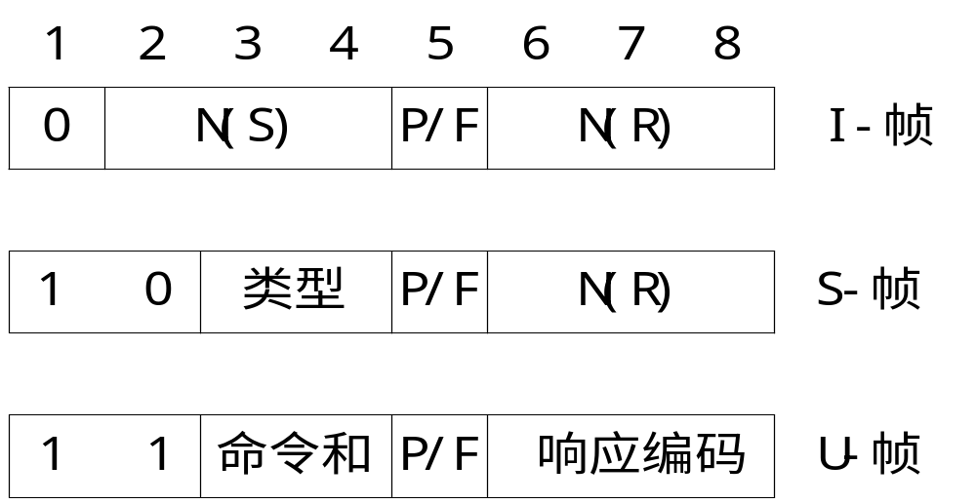
面向比特型的传输控制规程
控制字段的格式：

Slide 25
面向比特型的传输控制规程
信息帧用于传送用户的数据
  面向比特的同步规程允许连续发送若干帧。这些帧的编号就存放在N(S)中，取值0-7。
  在双向通信中，收到某一帧的确认信息可以通过反向发送的信息帧带回去，帧号就存放在N(R)中。
  对于远距离或者信道传输速率高时，可以扩充控制字段为16为，N(S)和N(R)可取7位。

Slide 26
面向比特型的传输控制规程
监控帧用来管理和控制链路操作
  通常S-帧不带数据，只有6个字节48比特。监控分两类四种编码：
  00：接收准备好(RR)，表示已接收完编号小于N(R) 帧，希望发送N(R)帧；
  01：拒绝(REJ)，要求发送端重发从编号N(R)开始的信息帧；

Slide 27
面向比特型的传输控制规程
  10：接收未就绪(RNR)，表示编号小于N(R) 的帧已经收到，但由于忙而未准备好接收编号为N(R)的 帧。可用于流量控制。
  11：选择拒绝(SREJ)，要求发送端重发编号为N(R)的单个信息帧。

Slide 28
面向比特型的传输控制规程
无编号帧
  无编号帧的控制字段中不含编号，用于提供各种附加的链路控制命令和响应功能。
  不同的命令和响应可以用5位来编码，共有32种。
  部分U-帧（如00000表示无编号信息）也可以带数据字段传递某些系统信息。

Slide 29
面向比特型的传输控制规程
HDLC的通信过程
  建立链路，确定收发关系。主站向从站发置工作方式命令帧，请求建立链路。若从站同意，发U_{A}帧响应，准备接收；若不同意，不发U_{A}帧。主站收到U_{A}响应帧后，准备发送信息帧。
  数据传输。主站发信息帧，从站接收，如出现差错用RR命令响应，指示重发错误帧。
  链路拆除。主站发出命令帧DISC，从站若同意拆除链路，用U_{A}帧响应，主站收到后拆除线路。

Slide 30
停止等待协议
3、停止等待协议
  数据链路层中最简单的协议，通信过程：
  A站从网络层取数据，组装成帧，发送一帧给B站；A站等待；
  当A站收到B站的确认帧后，继续发送或者重发一帧给B，然后再进入等待状态；
  如超过规定时间，A未收到任何回答，则重发；
  B站收到帧后进行校验，正确后发送确认帧给A站；
  如果校验不正确，则发送重发请求帧给A。

Slide 31
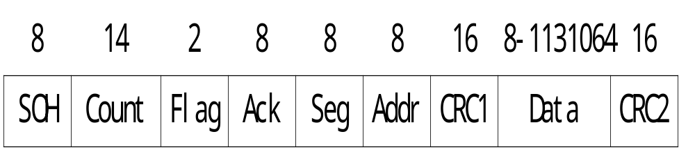
面向字节计数的同步规程
4、面向字节计数的同步规程
  典型代表是美国DEC公司的数字数据通信报文协议DDCMP(Digital Data Communication Message Protocol)

Slide 32
面向字节计数的同步规程
  实际传输中，需要若干的同步字符来确定一帧的开始。但有时也允许一帧紧邻前一帧，则两帧之间就没有同步字符。
  SOH字符标志数据帧的开始；DDCMP中另外的两类帧（控制帧和维护帧）分别用ENQ和DLE来表示。
  Count共14位，表示帧中数据字段包含的字节数，最多有16383字节。

Slide 33
面向字节计数的同步规程
  数据段中的位数必须是字节(8位)的整数倍，而且，本规程依靠此字节计数来确定帧的结束边界位置。
  Flag标志位由两位组成，其中一位用于指示下一帧是否紧接在本帧之后，另一位类似HDCL中P/F位，用于连接多帧数据。
  Ack、Seg、Addr与面向比特规程中的N(R)、N(S)和地址字段类似。

Slide 34
面向字节计数的同步规程
  CRC1对前面的标题部分进行校验；
  CRC2对后面的数据部分进行校验。
  设置两个校验段，其目的是为了防止标题部分的Count字段内容出错后，就失去了划分帧边界的依赖，会造成严重的后果。因此，需要对标题部分进行单独校验。

Slide 35
习题与思考
  9、设置数据链路层解决的是什么问题？
  10、对比分析面向字符型、面向比特型和面向字节计数的传输控制规程之间的特点和差异。

